Slide 1
鸡蛋交割业务简介
交割业务部
二〇一八年元月
内部资料
请勿外传

Slide 2
鸡蛋交割与其他品种的交割区别较大，交割细则条款很多，从仓单注册到注销，从仓库、厂库交割到车板交割，从质检到违约，交易所都制订了非常详细的规则，全部理解透彻需要花费些精力，因此，交割业务部为使大家尽快了解相关规则，将鸡蛋交割条款简单化，重点列出不同点或注意点，供大家参考。

Slide 3
目录
一、基本要求
三、标准仓单的生成
四、仓单注销及提货
五、交割费用
二、交割方式
六、违约、争议及疫情处理

Slide 4
一、基本要求
基本要求

Slide 5
一、基本要求
交割主体
法人客户，能开具鸡蛋增值税普通发票
最后交易日
交割月份倒数第四个交易日
最小交割量
1手5吨
最大交割量
5手25吨 一张仓单对应一手5吨

Slide 6
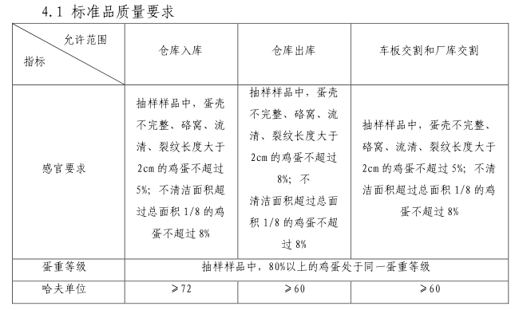
一、基本要求
鸡蛋交割质量标准

Slide 7
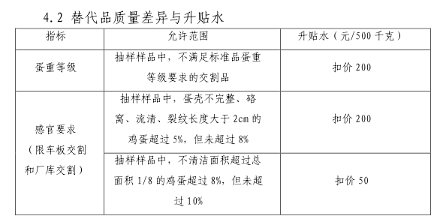
一、基本要求
纸箱包装：把鸡蛋有序排列在蛋托上整箱包装，且包装箱印刷图案一致。
升贴水：鸡蛋合约升贴水的差价款由货主同指定交割仓库结算。

Slide 8
一、交割方式
交割方式
每日交割
车板交割
一次性交割

Slide 9
二、交割方式 二、交割方式 二、交割方式
每日交割
是指在交割月第一个交易日至最后交易日的前一交易日，由卖方提交仓单，交易所组织匹配买卖双方在规定的时间内完成交割的一种交割方式。这里需要注意的是：买方无需确认，只要卖方提交仓单或车板信息，无论买方是否同意，每天交易结束后，交易所就组织有买方持仓的客户与卖方配对，进入交割环节。

Slide 10
二、交割方式 二、交割方式 二、交割方式
车板交割
是指卖方在交易所指定车板交割场所将货物装载至买方车板，完成实物交收的方式。指定车板交割场所是指经交易所认可，为车板交割提供交割服务的指定交割地点。
这里需要注意的是：卖方客户如果想参与车板交割，需提前申请车板交割资格。最后交易日是交割月倒数第五个交易日的11:30分之前。买方无需确认，闭市后交易所配对，进入交割流程。

Slide 11
二、交割方式 二、交割方式 二、交割方式
成功申请卖方车板交割的客户，只要在交易所公布的计价地点，存放或有能力在3个自然日之内运送合格的鸡蛋即可提交卖出意向，待交易所配对成功，买方提货时，由质检机构现场抽检。合格后，卖方负责将鸡蛋装卸到买方运输工具上，完成车板交割。
车板交割的货款收付和货物交收，买卖双方可以协商自行办理。

Slide 12
二、交割方式 二、交割方式 二、交割方式
一次性交割
是指在交割月最后交易日后，交易所组织所有未平仓合约持有者进行交割的交割方式。

Slide 13
二、交割方式 二、交割方式 二、交割方式
无论哪种交割方式，都要注意一下几点：
1.进入交割月每天都可以配对，卖方主动。
2.买方无需确认，就可能被配对。因此没有交割意向的客户，最好不要进入交割月。
3.卖方生成仓单后第一个交易日必须提交交割卖出意向，买方买到仓单后的第一个交易日必须注销提货。鸡蛋标准仓单不能仓转、质押。鸡蛋合约的期转现只限非标准仓单。

Slide 14
三、标准仓单的生成
标准仓单的生成

Slide 15
二、交割方式 三、标准仓单的生成
鸡蛋的标准仓单分为：仓库仓单和厂库仓单
仓库仓单的生成
按照以下流程完成：
预报
入库
质检
OK
注册
结清费用

Slide 16
二、交割方式 三、标准仓单的生成
关注事项
1、鸡蛋标准仓单的最早申请注册日为交割月的首个交易日，仓单注册日距检验报告出具日期不应超过 2 个交易日。
2、预报需交纳定金30元/吨。
3、交割预报自办理之日起有效，有效期为 30 个自然日。
4、卖方客户应提前与指定交割仓库签订现货仓储协议，明确保管责任，同时应掌握好交割预报和到货时间，预留足够的检验时间。
5、鸡蛋入库时，货主应当提供防疫证、来自非疫区证明和车辆消毒证原件，并将三证提交指定交割仓库保管。

Slide 17
二、交割方式 三、标准仓单的生成
厂库仓单的生成
按照以下流程完成：
客户联系交割厂库
签订供销协议
结清货款等费用
OK
注册

Slide 18
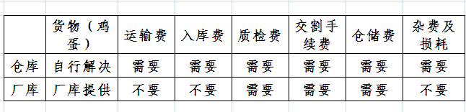
二、交割方式 二、交割方式 三、标准仓单的生成
仓库仓单注册与厂库仓单注册对比：

Slide 19
二、交割方式 二、交割方式 三、标准仓单的生成
注意
无论是仓库仓单还是厂库仓单，生成后的第一个交易日必须提交卖出意向，当天闭市后由交易所配对进入交割环节。

Slide 20
四、仓单注销及提货
仓单注销及提货

Slide 21
二、交割方式 二、交割方式 四、仓单注销及提货
鸡蛋的注销由期货公司为客户办理。
买方客户在交割第三日买到仓单后，必须在第二天注销仓单，提货。
注意

Slide 22
二、交割方式 二、交割方式 四、仓单注销及提货
客户办理提货手续时，应注意如下事项：
1、出库前，应与指定交割仓库签订协议，明确出库费用、损耗、现货仓储费等；
2、发生贴水时，仓库应向注销方转交注册方交纳的贴水款项；
3、发生升水时，客户应向仓库支付升水款项，并由仓库转交给注册方。

Slide 23
二、交割方式 二、交割方式 四、仓单注销及提货
鸡蛋出库时，客户应注意如下事项：
1、到现场监督商品出库过程；
2、出库前，应与指定交割仓库确认质量；
3、客户在出库单证上签字确认。
注销厂库仓单，客户在提货出库时应注意：
1、货主应当在标准仓单注销日后（不含注销日）的第 3 个自然日到厂库提货。
2、货主因运输能力等原因无法按时提货，货主应当向厂
库支付滞纳金。鸡蛋品种的滞纳金标准为 2 元/吨·天。
3、厂库和货主经双方协商同意，可以另行确定发货时间和发货速度，不需按仓单管理办法中的有关规定办理。

Slide 24
五、交割费用
交割费用

Slide 25
二、交割方式 二、交割方式 五、交割费用
仓库、厂库费用=出库费+仓库杂费+仓储费+交割手续费+运费
出库费用查询方式：参见交易所网站：首页>业务/服务>业务指引>农业品交割业务指引>交割相关费用）。一般在30-40元/吨。
仓库杂费咨询仓库
仓储费为6元/吨·天
交割手续费1元/吨（交易所标准）
运费是指客户出入库时，路途中运输的费用。
买方

Slide 26
二、交割方式 二、交割方式 五、交割费用
买方车板费用=保管费+交割手续费+运费
保管费是指买方交货日当天提货不收费，以后第一个自然日提货需支付100元/吨的保管费，第二个自然日提货需支付200元/吨的保管费。超过车板交货日后第2个自然日后买方仍未提货的，指定车板交割场所有权对全部货物进行处置，将所得价款扣除保管费后余款返还给买方
交割手续费1元/吨（交易所标准）
运费是指客户出入库时，路途中运输的费用。

Slide 27
二、交割方式 二、交割方式 五、交割费用
仓库、厂库费用=检验费+入库费+仓库杂费+仓储 费+交割手续费+运费+损耗（以上红字费用厂库注册可免）
检验费按批次收费，具体可与质检机构协商，一般2000元/次。
入库费用查询方式：参见交易所网站：首页>业务/服务>业务指引>农业品交割业务指引>交割相关费用）。一般在30-40元/吨。
仓库杂费咨询仓库
仓储费为6元/吨·天
交割手续费1元/吨（交易所标准）
运费是指客户出入库时，路途中运输的费用。
损耗是指鸡蛋在仓库储存时，从入库到出库时间段内按0.2%天计算。因此需要卖方根据注册仓单的进程，多准备一定数量的鸡蛋。
卖方

Slide 28
二、交割方式 二、交割方式 五、交割费用
卖方车板交割的费用=检验费+交割手续费+运费+装卸费+计价点杂费+损耗
检验费按批次收费，具体可与质检机构协商，一般2000元/次。
交割手续费1元/吨（交易所标准）
运费是指卖方客户将鸡蛋运至计价点，路途中运输的费用。
装卸费是指卖方装卸到买方车板上的全部费用，目前标准55元/吨。
计价点杂费是指卖方客户将鸡蛋运至计价点时，车板交割场所收取的临时性费用。
损耗是指鸡蛋在仓库储存时，从入库到出库时间段内按0.2%天计算。因此需要卖方根据注册仓单的进程，多准备一定数量的鸡蛋。

Slide 29
六、违约、争议及疫情处理
违约、争议
及疫情处理

Slide 30
二、交割方式 二、交割方式 六、违约、争议及疫情处理
违约
买方没有按期支付全额货款，卖方没有提交仓单，视为违约，这里需要注意的是：进入交割月的第一天，卖方就可以提交仓单，交易所按照买方建仓时间先后、持仓数量进行配对，无需买方确认。因此没有交割意向的客户，最好不要进入交割月。
违约客户将20%的货款赔付给对方，若买卖双方都违约的，交易所按终止交割处理，并对双方分别处以违约部分合约价值 5%的罚款。
由于鸡蛋开具的是增值税普通发票，所以基本上不会因发票问题造成违约。

Slide 31
二、交割方式 二、交割方式 六、违约、争议及疫情处理
争议
1、买方对货物质量有异议，可提出复检，费用买方先垫付，复检后合格，所有费用买方承担，不合格，由仓库或卖方承担。复检机构由交易所指定。
2、买方或者卖方与指定交割仓库（或厂库）之间产生交割纠纷，首先由双方自行协商解决，协商不成应以书面形式提请交易所调解，调解不成的可通过法律途径解决。出库的交割商品交易所不再受理。
3、采用车板交割的，买卖双方、交割计价点管理部门、质检机构都到场抽检，结果当场公布。买方客户只能对鸡蛋的卫生指标提出质量异议。

Slide 32
二、交割方式 二、交割方式 六、违约、争议及疫情处理
疫情处理
国家农业部或相关部门公布疫区后，处于疫区的交割仓库停止办理交割货物入库业务，交割厂库停止签发标准仓单，车板交割场所停止办理车板交割业务。
处于疫区的标准仓单，信息公布在第一交割日之前的全部注销；第三交割日之前的清退保证金和货款；第三交割日之后的完成交割流程。
处于疫区的厂库仓单，尚未发货的则停止发货，清退货款，结清其他费用。
处于疫区的车船板交割的，公布的信息作废，如已经配对的，则清退相应货款及费用。

Slide 33

徽商期货 如期而获
交割业务部联系方式：周奕 0551-62864775
周斯敏 0551-62874821

